Slide 1
Datamodellering
Entity-Relationship(ER)-modellen

Slide 2
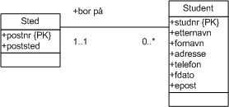
ER-modellen og UML-notasjonar
”Figurativ måte å framstille forholdet mellom ulike begreper hentet fra virkeligheten”
Entitetstype er ein abstraksjon av virkeligheten
Tilsvarar klasseomgrepet i objektorienert programmering
Namnet på intentitetstypen/klassen
Attributta/Eigenskapane/Dataene (+ står for public)
Metodar/Funksjonar (tomt felt i ER-modellen)

Slide 3
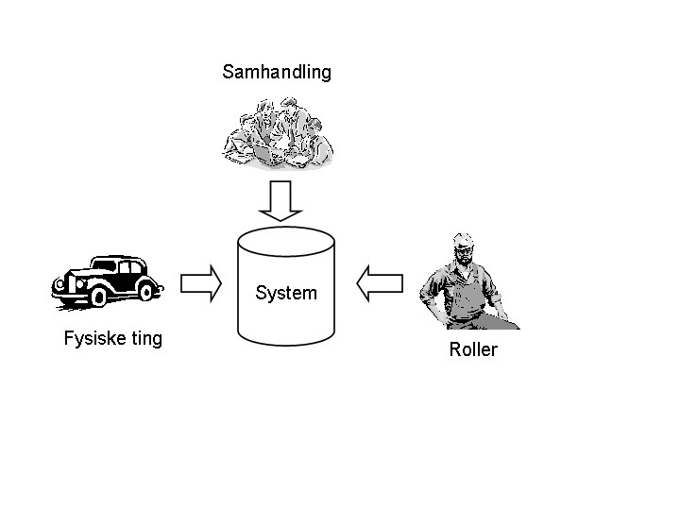
Ulike entitetstypar
Entitetstypar/klassar treng ikkje representere fysiske ting.

Slide 4
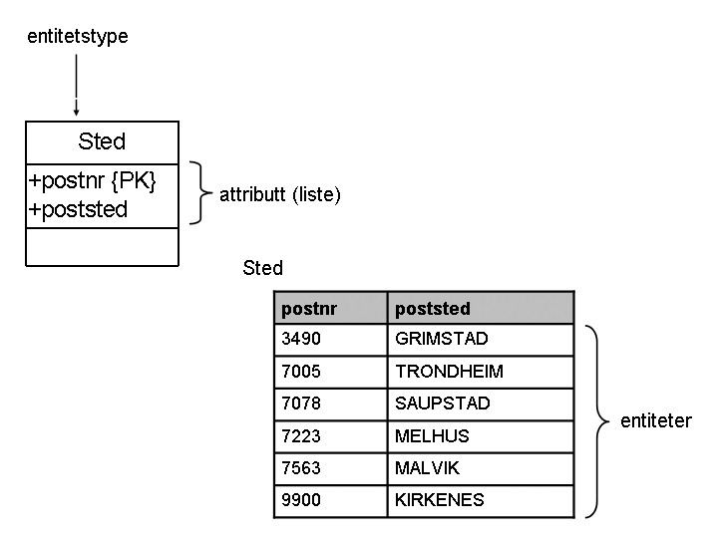
Entitetstype og entiteter
/klasse
/ data
/objekter

Slide 5
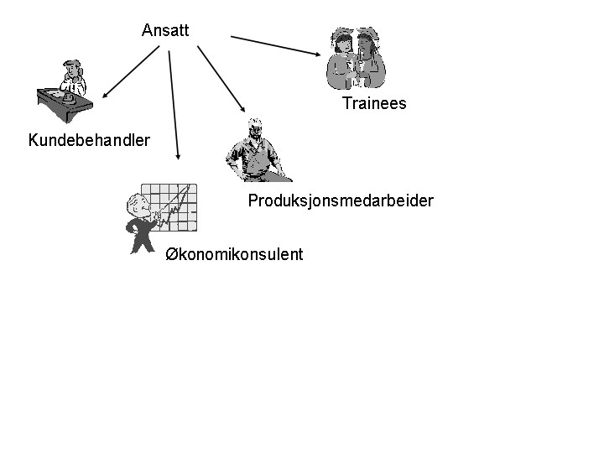
Super- og sub-entiteter
Ansatt er ein super-entitet/super-klasse

Slide 6

Sterk entitetstype
Entitetstype som eksisterer uavhengig av andre entitetstypar
Oversett til relasjonell form: FAG(fagkode, fagnavn, eks_dato, vekttall)
Oversett til klasseform:
class Fag{
public:
int fagkode;
string fagnavn;
Ctime eks_dato;
int vekttall;
}

Slide 7
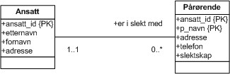
Svak entitetstype
Er avhengig av ein annan entitetstype for sin eigen identitet.
Pårørende er identitetsavhengig av Ansatt
Pårørende er ein svak entitetstype.
PÅRØRENDE(ansatt_id*, p_navn, adresse, telefon, slektskap)
NB: Framandnøkkel er ikkje ein del av ER-modellen

Slide 8

Samansette attributt
Markert med innrykk.
Tar berre med komponentane i relasjonsmodell:
STUDENT(studnr, etternavn, fornavn, …)
I klassedefinisjon:
class Student{
public:
int studnr;
Navnkl navn; //Klassen Navnkl

Slide 9

Fleirverdiattributt
Vanskeleg å lage som ein tabell.
Lagar to tabellar:
STUDENT(studnr, etternavn, fornavn, adresse, fdato, epost);
TELEFON(tlfnr, studnr*)

Slide 10

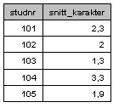
Avleda attributt
Student
Resultat av SQL-spørjing
Snitt_karakter skal ikkje lagrast som attributt i tabellen.
Skal reknast ut frå ein annan tabell ved behov for eksempel ved SQL-spørjing
Markerer avleda attributt med /

Slide 11
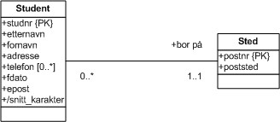
Samanhengstypar
Vist med linje(r )
Namn som gjerne består av verb evt.+preposisjon
Tal som viser multiplisiteten
Ein entitet av typen Student bur på nøyaktig 1 Sted
Ein entitet av typen Sted har frå 0 til uendeleg mange Student(ar)
Dette er ein to-dimensjonal (binær) samanhengstype

Slide 12
Oppgåve
Vi skal beskrive plasseringa til brikkane i eit sjakkspel
Bruk entitetstypar Brikke og Rute
Definer dei to entitetstypane og samanhengen mellom dei
Oversett til relasjonell form
Lag normaliserte tabellar
Fyll ut nokre linjer i tabellane

Slide 13
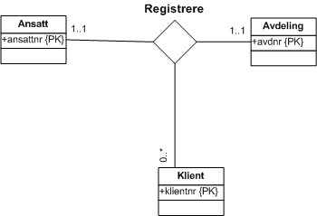
Tre-dimensjonal samanhengstype
Kvar klient er knytta til ein ansatt og ein avdeling.
ANSATT( ansattnr, ….. )
AVDELING( avdr, …..)
KLIENT( klientnr, ….)
REGISTRERE( klientnr*, ansattnr*, avdnr*)

Slide 14

Rekursiv samanhenstype
Ein ansatt kan ha to roller
På relasjonell form:
ANSATT( ansattnr, navn)
LEDER_FOR(ansattnr*, ledernr*)
Framandnøkkel ledernr peikar på primærnøkkel ansattnr i ANSATT

Slide 15
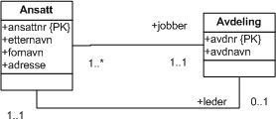
Parallelle samanhengstypar
i

Slide 16

Multiplisitet ein-til-ein
ANSATT leder AVDELING : Delvis avhengighet 0 i 0..1 viser det
Kardinalitet= 1 (maksimale antal )
Mot venstre AVDELING-> ANSATT total avhengighet
Relasjonell form:
ANSATT(ansattnr, etternavn, ……)
AVDELING(avdnr, avdnavn, ansatt_nr*)

Slide 17


Ein-til-mange
Alle jobbar i ein og berre ein avdeling
ANSATT(ansattnr, etternavn, fornavn, adresse, avdnr*)
AVDELING(avdnr, avdnavn)
Dersom ikkje alle jobbar i ein avdeling må framandnøkkel kunne vera NULL

Slide 18
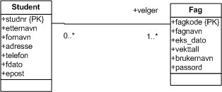
Mange-til-mange

Slide 19
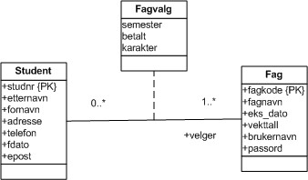
Mange-til-mange med attributt
STUDENT(studnr, etternavn, …)
FAGVALG( studnr*, fagkode*, semester, betalt, karakter)
FAG( fagkode, fagnavn, ….)

Slide 20
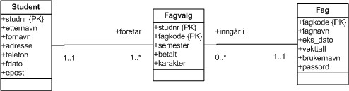
Mange-til-mange som to ein-til-mange
Fagvalg er svak entitetstype

Slide 21
Oppgåve Datateknisk lab
Klasse ED3 skal operere datateknisk lab og kan rotere på datamaskinene der.
Datateknisk lab har 8 datamaskiner
Kvar datamaskin kan ha ei rekkje sensorar som kan flyttast rundt omkring
Sensorane måler spenningar som kan reknast om til temperatur, posisjon, trykkk osv.
Lag ER-modell med entitetstypar og samenhengstypar for Datateknisk lab
Konstruer normaliserte tabellar ut frå modellen.

Slide 22
Objektorientering i ER-modellen
Spesialisering
Generalisering
Aggregering
Komposisjon

Slide 23

Generalisering
Generalisering er prosessen som går ut på å redusere skilnaden mellom entitetstypar ved å identifisere fellestrekk og dermed lage superentitetstypar.
Generalisering er ”bottom-up”
Lag tre superentitetstypar her!

Slide 24
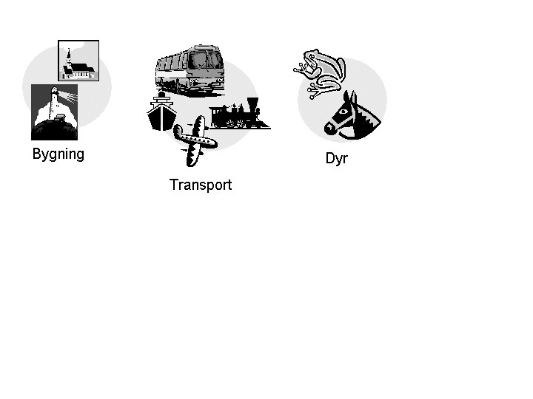
Spesialisering
Finne skilnader mellom entitetstypar ved å identifisere karakteristiske trekk.
Gå frå superentitetstype til subentitetstypar

Slide 25
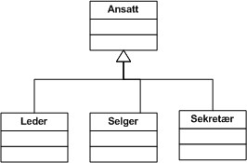
Hierarki av Super- og subentitetstypar

Slide 26
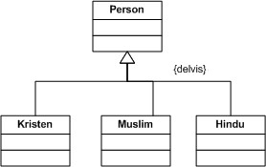
Delvis disjunkt generalisering og spesialisering
Ein person kan delta i ein eller ingen subentitet

Slide 27
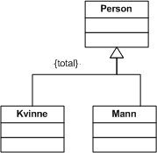
Total disjunkt generalisering og spesialisering
Kvar Person må vera med i ein av subentitetane, difor total.
Ingen kan vera med i begge, difor disjunkt

Slide 28
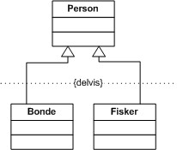
Delvis overlappande generalisering og spesialisering
Kvifor overlappande?
Kvifor delvis?

Slide 29
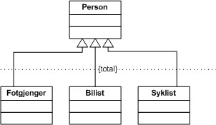
Total overlappande generalisering og spesialisering
Kvifor overlappande?
Kvifor total?

Slide 30
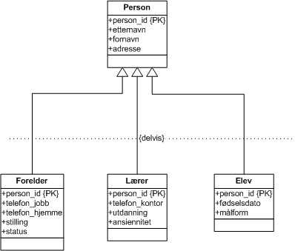
Nøklar i ei generalisering og spesialisering
Namnet på samanhengstypen er ”er” (” is- -a ”)
Ein Person er ein Lærer
Superentiteten sin nøkkel er påde primærnøkkel og framandnøkkel i subententiteten

Slide 31
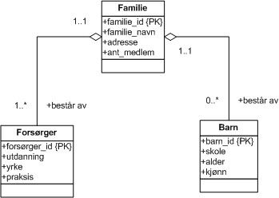
Aggregering
Aggregering viser korleis ting heng saman.
Namnet på samanhengen er ”består av”
Symbol rombe på den entitetstypen som utgjer helheten.
Komponentane består sjølv om agregeringa forsvinn

Slide 32

Komposisjon
Dersom helheten blir sletta, blir også komponenten sletta
Kva er samanhengen mellom entitetene Klasse og Kadett?
Kva er samanhengen mellom Måltid, Drikke og Mat?
Finn eit eksempel på ein komposisjon!

Slide 33
Modelleringsprosessen
Bestem generelle entitetstypar
Bestem typar og multiplisiteten til samanhengstypar
Spesialiser entitetstypane
Bestem typar og restriksjonar til spesialiseringa
Bestem samanhengstypar
Finn svake entitetstypar
Definer attributt og nøklar
Kontroller modellen:
Fins det gen/spes?
Kan vi slå saman samanhengstypar?
Fins det samanhengstypar som bør modellerast med eigne attr.
Fins det fleirverdi-attributt?

Slide 34
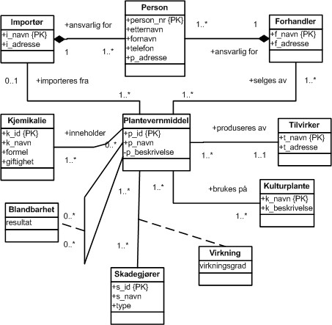
EKSEMPEL

Slide 35
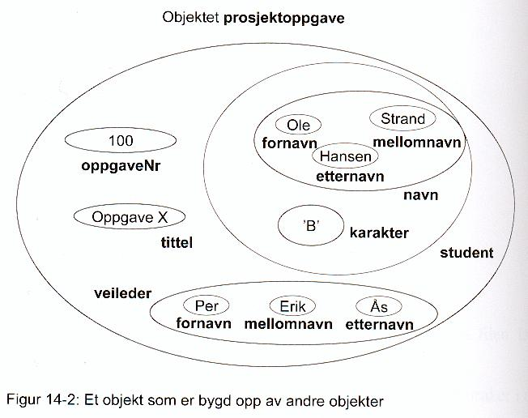
C++ klassar og objekt

Slide 36
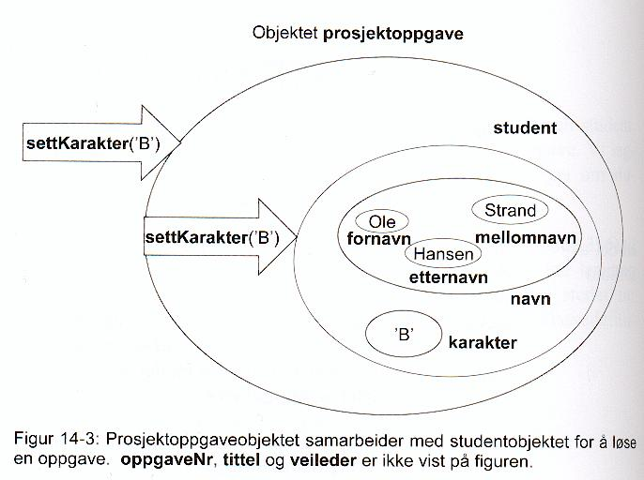
C++ metodar(funksjonar)

Slide 37
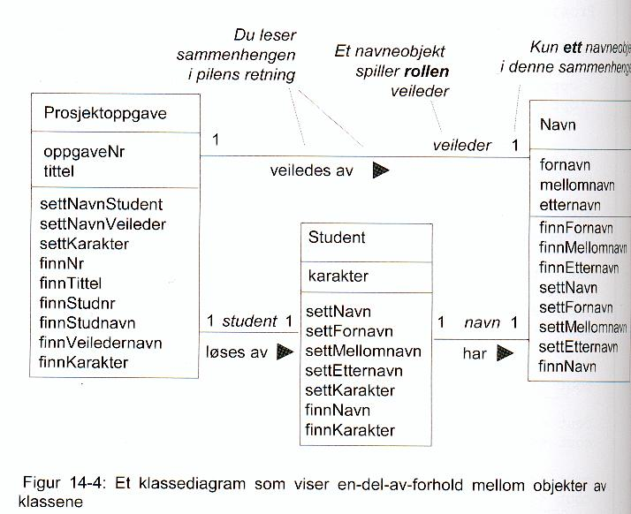
UML-datamodell for C++ klassar

Slide 38
Oppgåve C++-klassar
Sensor
-----------------------
Sensornr
Type
-----------------------
settNr
settType
settRom
settKonsoll
finnNr
finnType
finnRom
finnKonsoll
Plassert i
Rom
-------------------------
romnr
dekk
-------------------------
settRomnr
settDekk
finnRomnr
finnDekk
Konsoll
-----------------------
konsollNr
-----------------------
settKonsollnr
settRom
finnKonsollnr
finnRom
Plassert
i
Styrt av
Rundt på eit fartøy er det sensorar ( røyk(R ), temperatur(T), fuktighet(F) osv) i alle rom og på alle dekk (A,B,…). Roma er identifisert som A1,A2,…,B1,B2,…Kvar sensor er styrt av eitt konsoll. Det fins mange konsoll, og kvart konsoll kan styre mange sensorar.

Slide 39
Oppgåvetekst
Definer C++-klassane Sensor, Konsoll og Rom ut frå UML-modellen ovanfor.
Implementer funksjonen settKonsoll()
Lag eit applikasjonsprogram som set opp to sensorar og lagar utskrift av oppsettet for eksempel slik:
Sensor nr. 1 er av type T , står i rom B4 og blir styrt av konsoll nr. 3 som står i rom A1.
Sensor nr. 3 er av type R , står i rom C10 og blir styrt av konsoll nr. 1 som står i rom A2.

Slide 40
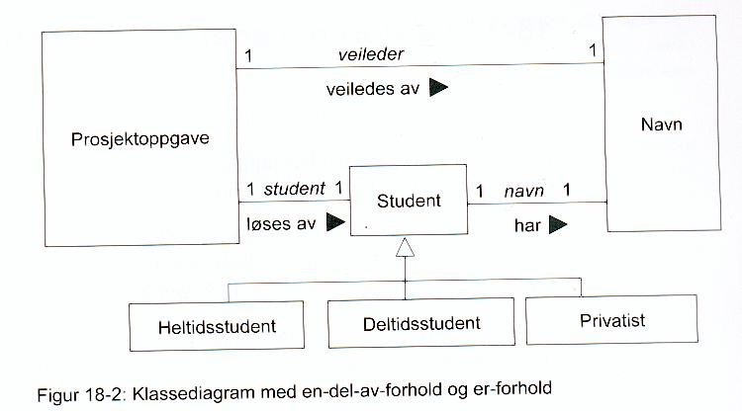
Arv i C++ Kap. 18
Ein bestemt Student er ein Heiltidsstudent. (”is-a”)
Ein Heiltidsstudent arvar eigenskapar (data(attributt) frå Student
Det er eit arve-hierarki

Slide 41
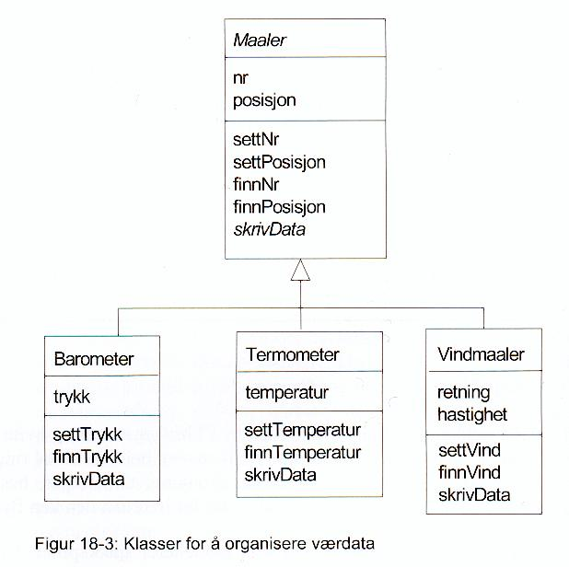
Arvehierarki
Basisklasse
Få flest mogeleg attributt i basisklasse!
Avleda klassar
Maaler er abstrakt klasse, skrivData er ein ekte virtuell funksjon

Slide 42
Oppgåve
Lag eit C++ program som deklarerer eit barometer, eit termometer og ein vindmålar
Programmet skal settja målernummer til hhv 100, 200 og 300 og posisjon til hhv 11, 12 og 13
Programmet skal settja trykket til 1011.6 hPa, temperaturen til 23.2 grader og vinden til 10.5 m/s frå retning 300 (NW)
Programmet skal så skrive ut all informasjonen.
Start med å definere klassane Maaler og Barometer, implementere alle funksjonane i klassane og lage eit testprogram for barometer.

Slide 43
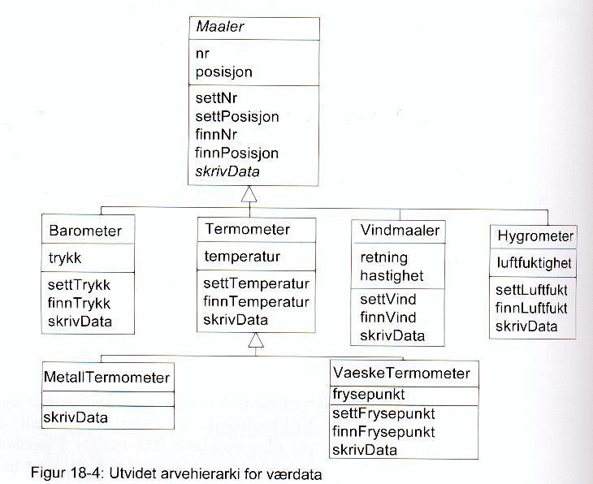
Mellomklasse

Slide 44
Basisklasse Maaler
class Maaler {
public:
void settNr(
int nyttNr); // Inn
void settPosisjon(
int nyPosisjon); // Inn
int finnNr() const;
int finnPosisjon() const;
virtual void skrivData() const = 0;
protected:
void skrivFelles() const;
private:
int nr;
int posisjon;
}; // Maaler

Slide 45
Avleda klassar
class Barometer: public Maaler {
public:
void settTrykk(
double nyttTrykk); // Inn, kPa
double finnTrykk() const;
virtual void skrivData() const;
private:
double trykk;
}; // Barometer

Slide 46
Oppgåve
Definer klassen VindMaaler

Slide 47
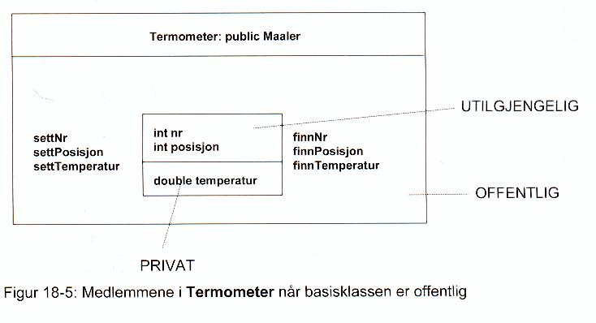
Public basisklasse
settNr, finnNr, settPosisjon og finnPosisjon kan brukast i klientprogram

Slide 48
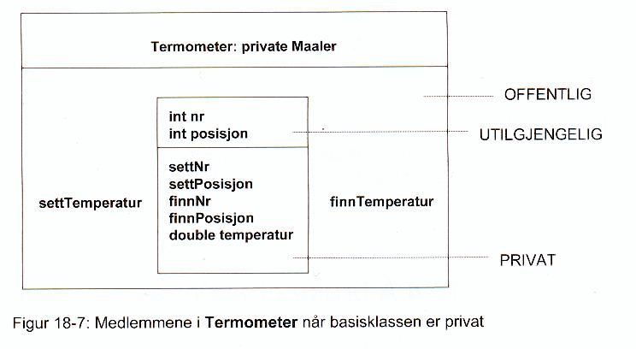
Private basisklasse
Alle funksjonane i klassen blir private i avleda klasse.
settNr, finnNr, settPosisjon og finnPosisjon kan ikkje brukast i klientprogram,
Men kan brukast i nye public funksjonar i klassen Termometer

Slide 49
Oppgåver
Oppgave 1 side 585
Oppgave 2 side 586

Slide 50
protected
protected:
void skrivFelles() const;
skrivFelles kan berre brukast av avleda klassar, ikkje av klientprogram eller andre klassar

Slide 51
Implementering
void Maaler::skrivFelles() const
{
cout << "Måler nr. " << nr << " er plassert på posisjon nr. " <<
posisjon << endl;
} // skrivFelles
void Barometer::settTrykk(double nyttTrykk)
{
trykk = nyttTrykk;
} // settTrykk
double Barometer::finnTrykk() const
{
return trykk;
} // finnTrykk
void Barometer::skrivData() const
{
skrivFelles();
cout << "Denne måleren er et barometer. Trykk: " << trykk
<< " kPa.\n";
} // skrivData

Slide 52
Oppgåve
Implementer klassen Vindmaaler

Slide 53
Ekte virtuell funksjon
virtual void skrivData() const =0;
Skal ikkje implemenerast i den klassen der han er definert
Det fins ny versjon i avleda klassar
Det blir ikkje bestemt kva versjon som skal brukast ved linking
Sein binding: versjon blir bestemt ved køyring av programmet
Ekte virtuell funksjon -> Klassen er abstrakt
Kan ikkje lage objekt av abstrakt klasse
Ein peikar til ein basisklasse kan peike til eit objekt av avleda klasse
Maaler *maalere[3]; //3 peikarar
maalere[0] = &barometerdata;
maalere[1] = &termometerdata;
maalere[2] = &vinddata;
for (int i = 0; i < 3; i++) maalere[i]->skrivData();

Slide 54
Uekte virtuell funksjon
virtuell void skrivData() const;
Denne må implementerast (kan vera tom)
Kallar denne opp slik i avleda klasse:
Maaler::skrivData();
Maaler er no ikkje abstrakt klasse
Kan lage objekt av klassen Maaler

Slide 55
Oppgåve
Definer ein basisklasse kadett
Private data: nr
Public sett- og finn funksjon
Ekte virtuell utskriftsfunksjon
Definer avleda klassar EVkadett, OMkadett og LOGkadett
Bruk kadett som public basisklasse
Dei har private data hhv: ELkarakter, NAVkarakter og BEDkarakter
Public sett- og finnfunksjonar
Lag program som definerer eit objekt av kvar klasse, set nr og karakter og skriv ut alle data.

